Slide 1
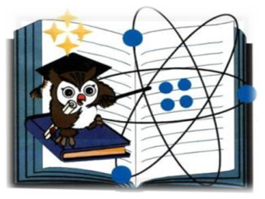
Тиждень
Математики та інформатики
10.02.2014
Відкриття тижня математики та інформатики
« Математика – мова наук »
11.02.2014
Інтелектуальна гра
«НАЙРОЗУМНІШИЙ МАТЕМАТИК »
12.02.2014
Шкільний турнір з
COUNTER STRIKE
13.02.2014
Розважальна програма
«НЕ ТАКА ВЖЕ Й СУХА ЦЯ МАТЕМАТИКА»

Slide 8
Золотий переріз

Slide 9
а
b
с
Золотий переріз – це такий пропорційний поділ відрізка на нерівні частини, при якому довжина відрізка так відноситься до довжини більшої частини, як довжина більшої частини до довжини меншої або менша чатина так відноситься до більшої, як більша до всього відрізка
a : b = b : c або с : b = b : а.

Slide 10
Зірчастий п’ятикутник(пентаграма) цікавий тим, що кожна з п’яти ліній, що утворюють дану фігуру, ділить іншу у відношенні золотого перерізу.
Пентаграма – символ здоров’я служила упізнавальним знаком для піфагорійців.

Slide 11
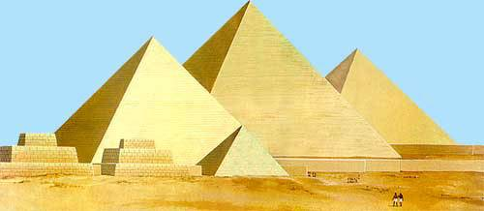
Піфагор свої знання про золотий поділ перейняв у єгиптян і вавілонян
Дійсно, пропорції пірамиди Хеопса, храмів, барельєфів, предметів побуту і прикрас з гробниці Тутанхамона свідчать про те, що єгипетські майстри використовували властивість золотого перерізу при їх створенні.

Slide 12
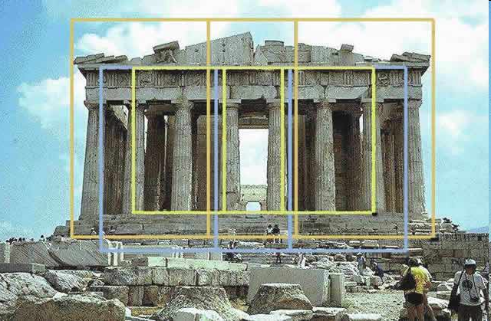
В фасаді древньогрецького храму Парфенону присутні золоті пропорції.

Slide 13
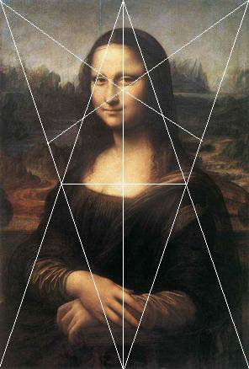
Кінець XV початок XVIстоліття
Леонардо да Вінчі ввів термін «Золотий переріз»
Дослідники, встановили, що композиція малюнка заснована на "золотих трикутниках" (точніше на трикутниках, що є частинами пентаграми)
Портрет “Мони Лізи” (Джоконди)

Slide 14
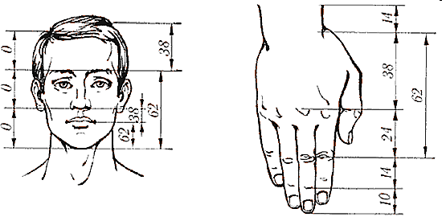
Пропорції золотого перерізу присутні і в інших частинах людського тіла

Slide 15
Цикорий
В положенні листя на гілці присутній закон золотого поділу

Slide 16
мавпа + праця=людина
людина – праця=мавпа
Висновок:
потрібно працювати, щоб впевнено називатись
“ЛЮДИНОЮ”

Slide 17
Тиждень
Математики та інформатики
10.02.2014
Відкриття тижня математики та інформатики
« Математика – мова наук »
12.02.2014
Інтелектуальна гра
«НАЙРОЗУМНІШИЙ МАТЕМАТИК »
Шкільний турнір з
COUNTER STRIKE
13.02.2014
Розважальна програма
«НЕ ТАКА ВЖЕ Й СУХА ЦЯ МАТЕМАТИКА»

